Slide 1
Ahoj sedmáci,
Dnes jsem vám připravil prezentaci na odraz světla. Prezentaci si projděte a společně se jí budeme věnovat v online hodině.
Hezký den ☺

Slide 2
ODRAZ SVĚTLA ZÁKON ODRAZU SVĚTLA
Fyzika 7. ročník

Slide 3
ZRCADLA
Plochy, které dobře odrážejí světlo Nejjednodušší jsou rovinná zrcadla, pro běžné účely se používají skleněná zrcadla – skleněná deska se pokryje tenkou vrstvou kovu
Kolmice dopadu – kolmice sestrojená v bodě dopadu paprsku na rovinu zrcadla
Rovina dopadu – rovina, ve které leží dopadající paprsek a kolmice dopadu

Slide 4
Kolmice dopadu
Dopadající paprsek
Odražený paprsek
Úhel odrazu
$$∝$$
$$∝´$$
Úhel dopadu
ZRCADLO
ZÁKON ODRAZU:
Úhel odrazu se rovná úhlu dopadu. Odražený paprsek leží v rovině dopadu

Slide 5
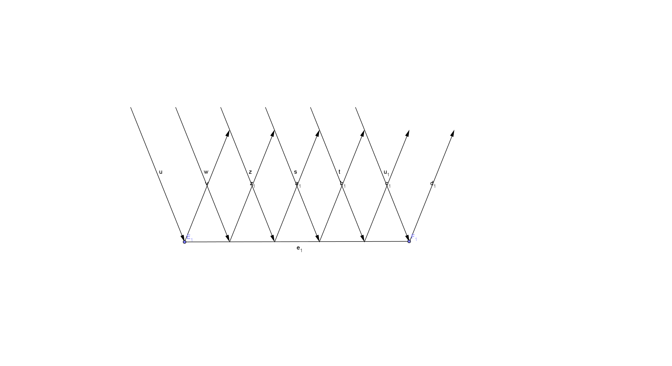
Odraz svazku rovnoběžných paprsků na rovinném zrcadle

Slide 6
ROZPTYL SVĚTLA
Dochází k němu u nerovných povrchů, na matném skle, na drobných částečkách prachu ve vzduchu, na kapkách vody v mracích, na stěnách budov atd.
Velký význam má rozptyl světla při osvětlení pracovních ploch.

Slide 7
Opakování

Slide 8
Klepni perem na kolmici dopadu
Opakování
Dopadající paprsek
Odražený paprsek
ZRCADLO

Slide 9
Klepni perem na úhel dopadu
Dopadající paprsek
Odražený paprsek
ZRCADLO

Slide 10
Klepni perem na úhel odrazu
Dopadající paprsek
Odražený paprsek
ZRCADLO

Slide 11
Dopadající paprsek
Odražený paprsek
ZRCADLO

Slide 12
ODKAZY A LITERATURA
PaeDr. Jiří Bohuněk, doc. RNDr. Růžena Kolářová, CSc. Fyzika pro 7. ročník základní školy Nakladatelství Prometheus spol. s r.o. v roce 2000, ISBN 80 - 7196-119 -1
Obrazový archiv autora

Slide 13
Chyba

